Slide 2
Волонтёрская деятельность
2024

Slide 3
Наименование события
Дата
Уровень
мероприятия
Количество волонтёров, принимающих участие
Локация
«Спортивная студенческая ночь - 2024»
г. Владивосток, стадион «Авангард»
25.01.2024
24.02.2024
02.03.2024
18.04-21.04.2024
21.04.2024
27.04-05.05.2024
Городское
Всероссийское
Региональное
Международное
15
Всероссийская акция обливания «Быть здоровым – это модно»
г. Владивосток, пляж Юбилейный
5
День зимних видов спорта в рамках «Года семьи»
г. Владивосток, открытый бассейн
12
Финальный этап Всероссийских соревнований по зимнему плаванию «Русский Открытый Кубок Тихого Океана»
г. Владивосток, открытый бассейн
47
Фестиваль зимнего плавания «Русская верста»
г. Владивосток, пляж Юбилейный
Международное
18
Всероссийские соревнования по теннису первой категории «Золотой рог
О. Русский, п. Аякс, кампус ДВФУ
04.05 – 05.05. 2024
Всероссийское
200 человек
40
Краевой фестиваль «Спортивная маёвка»
г. Владивосток, ул. Аксаковская, 12
01.05.2024
Региональное
6
«Победный заплыв»
г. Владивосток, водная станция ТОФ
08.05.2024
Региональное
20
*Список мероприятий постоянно пополняется

Slide 4
Чем занимаются волонтёры на наших мероприятиях?

Slide 5
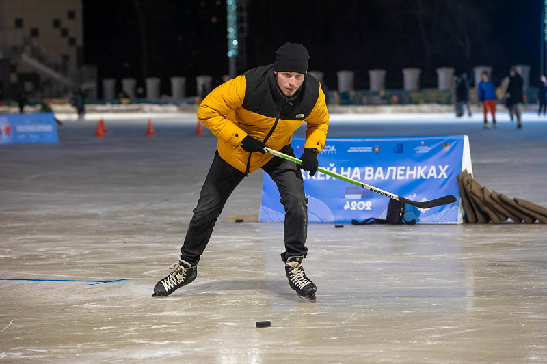
курируют спортивные активности и локации
объясняют правила
помогают с навигацией участников
участвуют в создании комфортной обстановки на мероприятии
выполняют посильные и интересные задачи

Slide 6
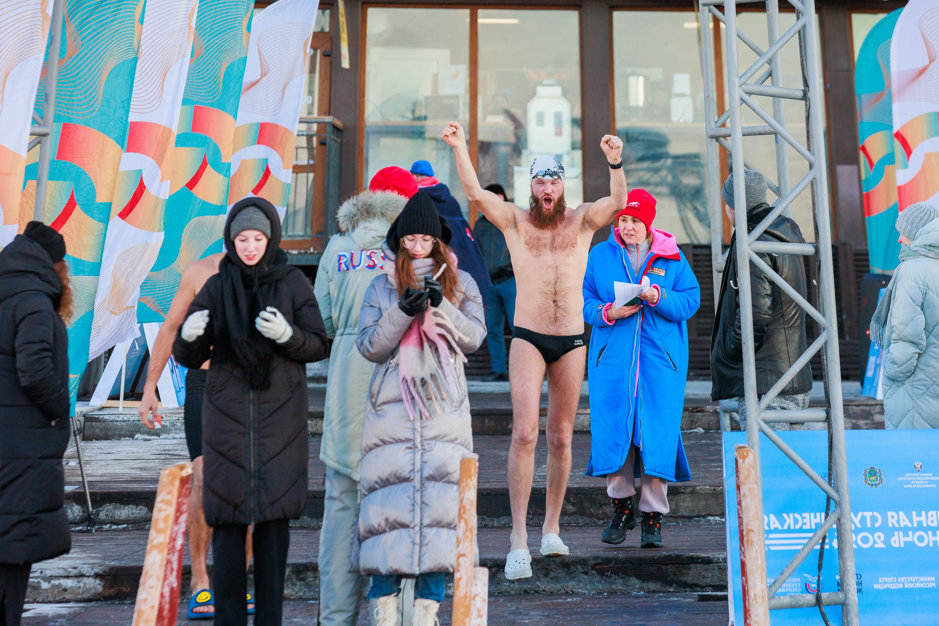
Выполняют роли
спортивных судей
регистраторов
помощников спортсменов
наградной группы
и другие

Slide 7
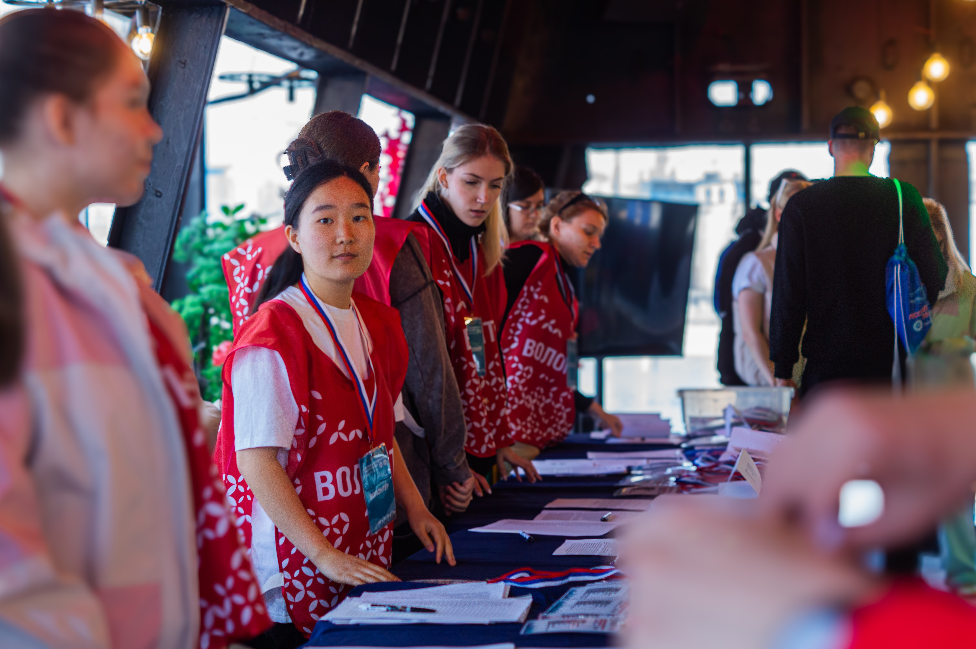
Знакомятся с культурой спорта и выдающимися спортсменами
Получают возможность поучаствовать в мероприятиях всероссийского и международного масштаба
Становятся неотъемлемой частью исторических побед и новых рекордов

Slide 8
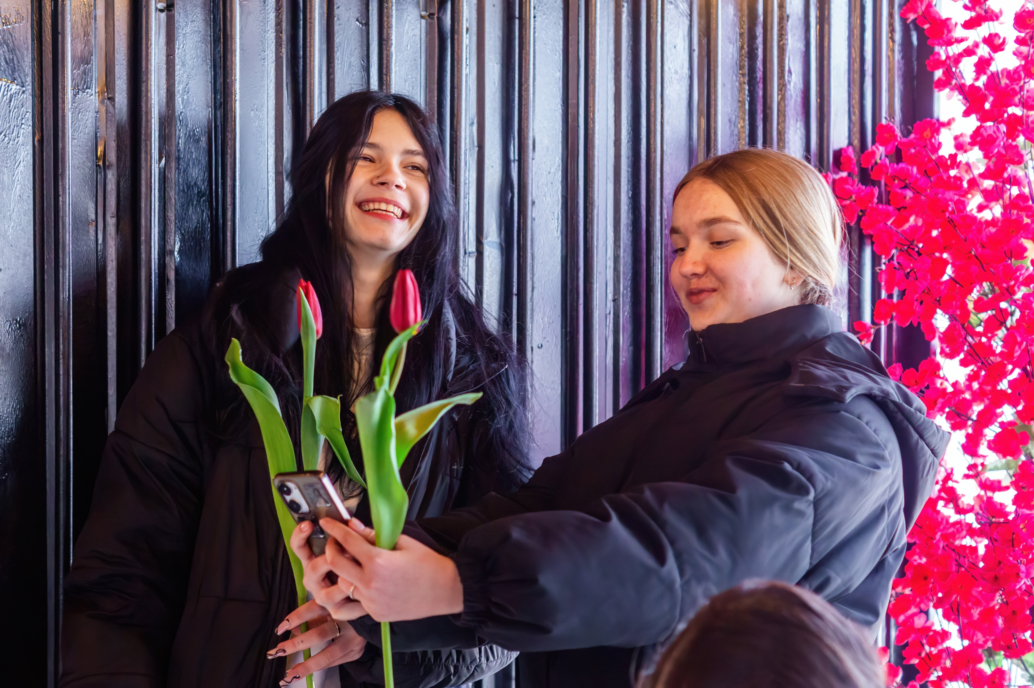
Каждому волонтёру
подготавливаем благодарственное письмо
начисляем волонтёрские часы
дарим заряд отличного настроения и новый опыт ответственности

Slide 9
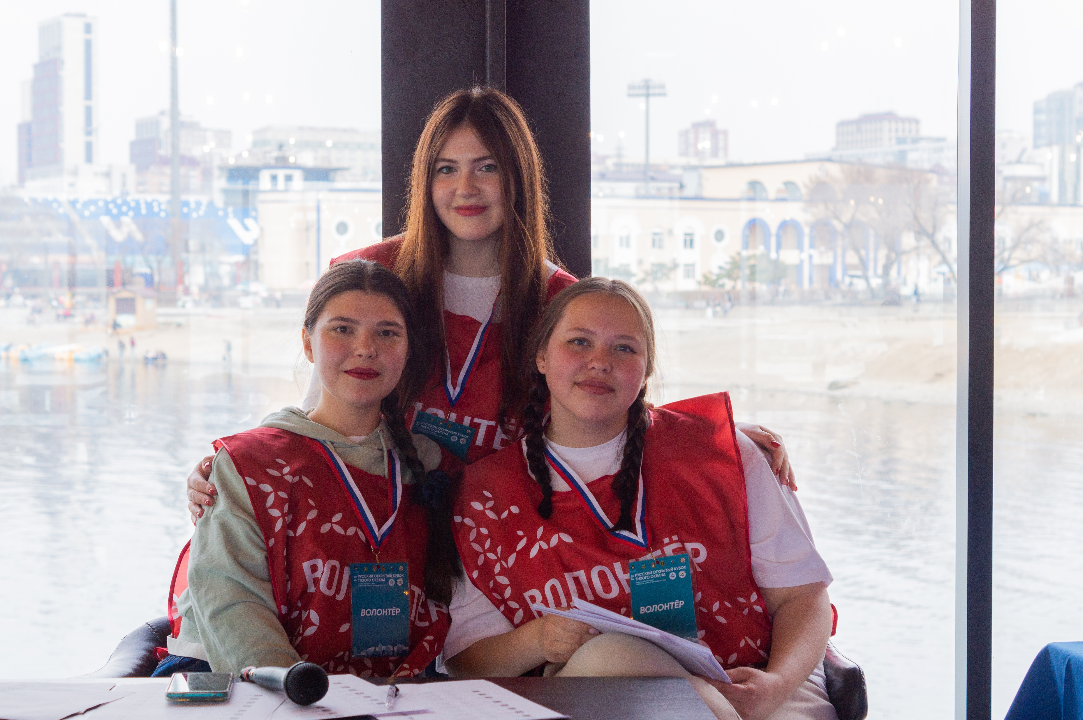
Мы создаем не просто воспоминания,
мы создаем культуру!

Slide 10
Контакты для связи
Бармина Юлия Александровна Руководитель проектного отдела
+7 963 562-42-41
Ван-Тун-Ян Юлия Владимировна Event – менеджер
+7 984 282-04-62
Ильенко Юлия Юрьевна Руководитель PR – отдела
+7 999 084-12-07
Корпоративная почта:
manager@myteam125.ru

